Slide 1
Web Crawling

Slide 2
Crawling?
웹페이지의 내용을 그대로 복제한 뒤 필요한 데이터를 추출하는 행위
컴퓨터에 나뉘어 저장 돼 있는 문서를 수집해 검색 대상의 색인으로 포함시키는 기술

Slide 3

Crawling?
Python Web Crawling
Python Pip
Requests Library
BeautifulSoup4

Slide 4
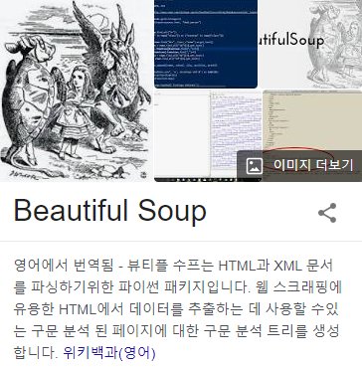

BeautifulSoup?

Slide 5
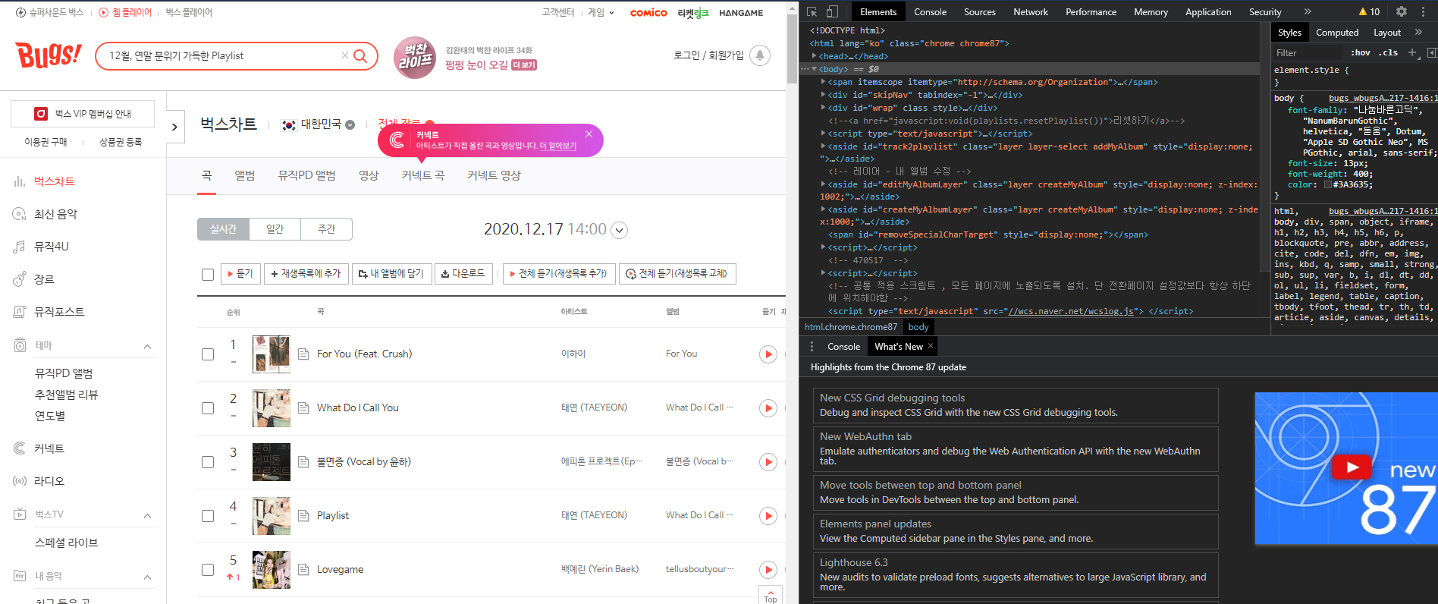
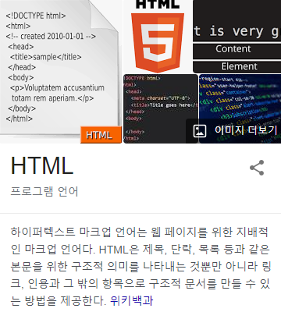
HTML?
웹페이지 + F12

Slide 6
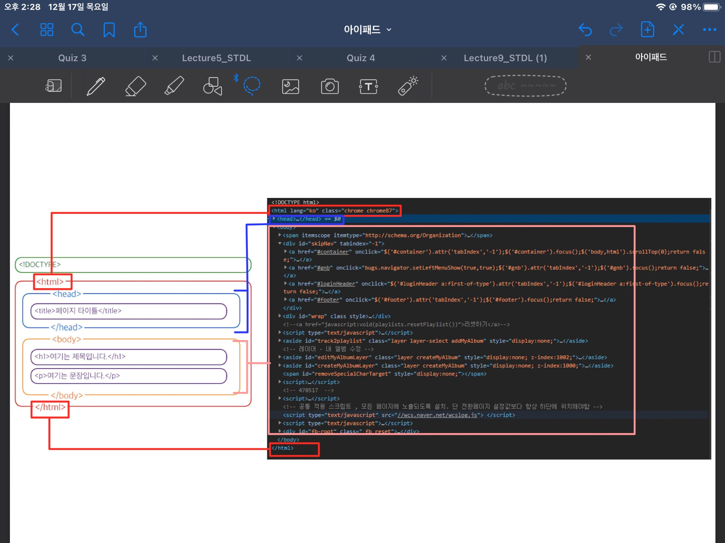
HTML?

Slide 7
HTML?

Slide 8
Request?
Python requests 모듈은 간편한 HTTP 요청처리를 위해 사용하는 모듈로써, 기본 내장 모듈이 아니라 개발자가 따로 설치해주어야 한다.

Slide 9
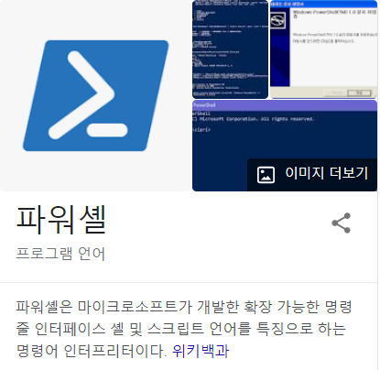

Installation

Slide 10
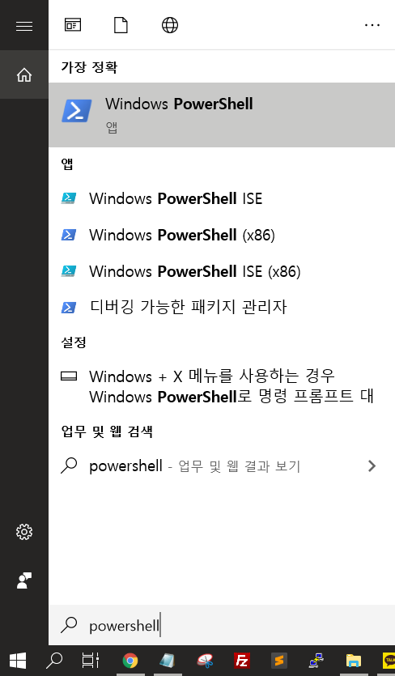
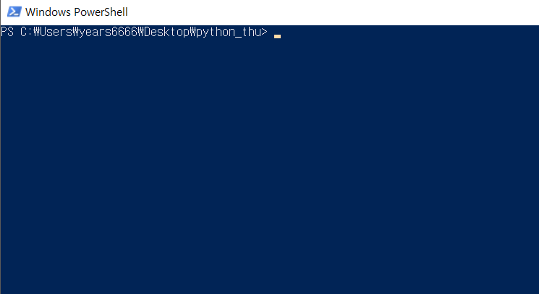
Installation

Slide 11
Installation
pip install beautifulsoup4
pip install requests

Slide 12


Implemenation

Slide 13


Implemenation

Slide 14
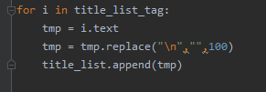
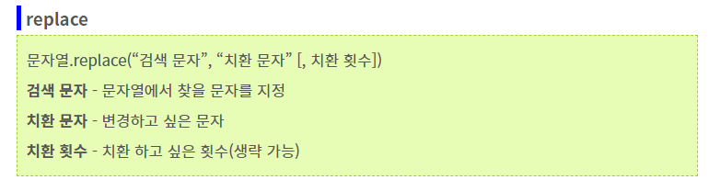
Implementation

Slide 15
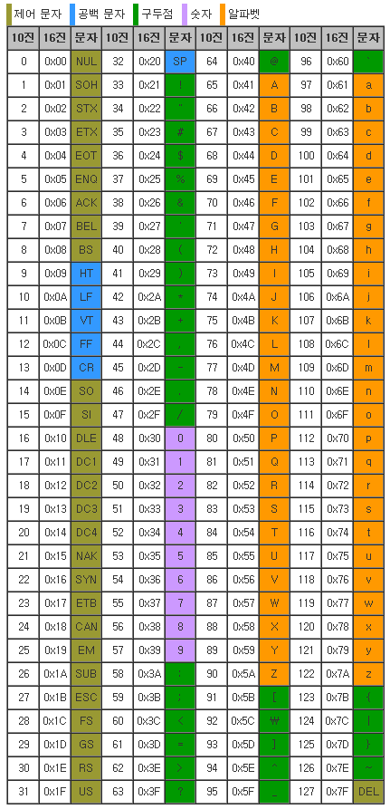
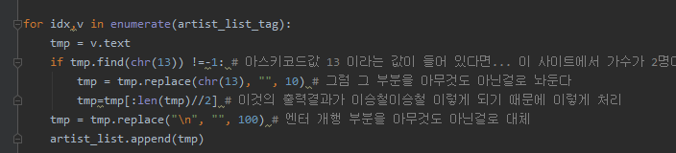
Implementation

Slide 16
Implementation

Slide 17

Implementation

